Slide 1
Psihoedukacija o dječjoj anksioznosti
Pripremila: Mirela Sirovica, mag.psych.

Slide 2
Što je anksioznost?
zabrinutost, tjeskoba, osjećaj nervoze ili straha
normalna reakcija na stresnu situaciju
NEUGODAN OSJEĆAJ = ANKSIOZNOST
Notes:
Svi se ponekad osjećamo zabrinuto, tjeskobno, napeto ili pod stresom. Za to često postoji razlog. Na primjer, možeš se osjećati zabrinut kad radiš nešto novo ili teško, kad se spremaš za nešto važno kao što je nastup na priredbi ili ispit u školi, kad nekome trebaš reći nešto neugodno, kad imaš mnogo obveza i htio bih da sve bude odlično i tako dalje. Obično se osjetiš bolje nakon što se suočiš s određenom brigom ili kad ta briga prođe i vidiš kako je sve ipak dobro prošlo. Nekada se ti neugodni osjećaji čine vrlo snažnima, često su prisutni ili ti se čini da dugo traju. Može ti se dogoditi da ne možeš pronaći jasan razlog tomu pa se č ini kao da ne znaš što te č ini zabrinutim. Može ti se dogoditi da te ti neugodni osjećaji sprječavaju u bavljenju stvarima kojima bi se htio baviti. U takvim ti situacijama može koristiti da naučiš kako možeš prevladati svoju zabrinutost, odnosno kako odrasli često zovu anksioznost.

Slide 3

Prepoznaj svoj osjećaj zabrinutosti
Vrtoglavica/nesvjestica
Glavobolja
Crvenilo lica
Osjećaj vrućine
Suha usta
Knedla u grlu
Zamućen vid
Drhtav glas
Leptirići u trbuhu
Znojni dlanovi
Klecanje koljena
Ubrzani otkucaji srca
Otežano disanje
Potreba za odlaskom na wc
Notes:
Kad su ljudi zabrinuti ili prestrašeni, često zapaze brojne promjene u svome tijelu. Tvoje se tijelo priprema za bijeg ili za suočavanje s onime što te plaši. Razumijevanje tih osjećaja u tijelu pomoć i će ti da prepoznaš da postaješ uznemiren. Stavi kvačicu kod znakova zabrinutosti koje osjećaš kad si TI zabrinut/a, a koje često imaju i sva ostala zabrinuta djeca.

Slide 4

Prepoznaj uznemirujuće misli
Zabrinuti ljudi često:
imaju vrlo negativne (crne, ružne) misli
ne prepoznaju svoje dobre strane
očekuju da će se dogoditi loše stvari
manje vjeruju u to da mogu biti uspješni
imaju mračan pogled na svoju budućnost
Notes:
Važno je da prepoznaš svoje negativne („crne“), kritizirajuće ili uznemirujuće misli.
Zabrinuti ljudi često:
imaju vrlo negativne (crne, ružne) misli
ne prepoznaju svoje dobre strane
očekuju da će se dogoditi loše stvari
manje vjeruju u to da mogu biti uspješni
imaju mračan pogled na svoju budućnost.
Neke ljude obuzme ovakav način razmišljanja. Njihove misli postanu pretežito negativne pa se često osjećaju ZABRINUTO.

Slide 5
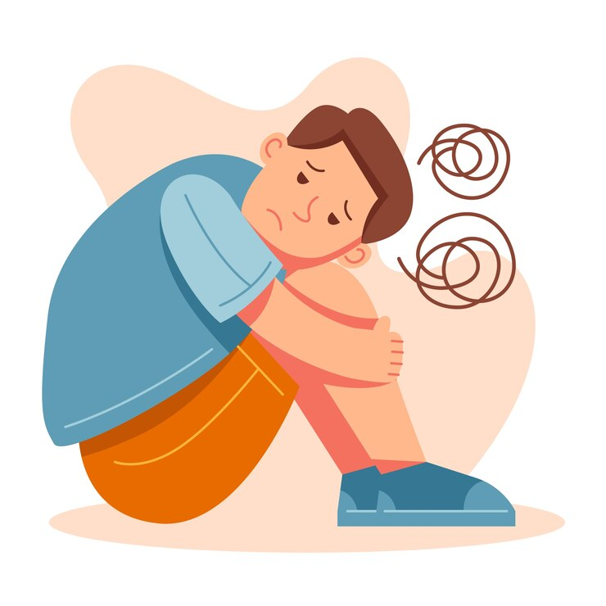

Što se događa?
MISLI
„Brinem se zbog svega što se događa! Bojim se da će sve biti loše. Ne mogu se nositi s ovim”
EMOCIJE
napetost, tjeskoba, anksioznost, strah
+ TJELESNE SENZACIJE
lupanje srca, znojenje, ubrzano disanje, mišićna napetost
IZBJEGAVAJUĆE PONAŠANJE
bijeg iz situacije, izbjegavanje istih ili sličnih situacija u budućnosti
Notes:
Prema kognitivno-bihevioralnom modelu anksioznosti percpepcija situacije djeteta odnosno njegove misli dovode do osjećaja anksioznosti (i popratnih tjelesnih senzacija) koji kasnije dovodi do izbjegavajućeg ponašanja. Primjerice, negativne i kritične misli kao što su precijenjivanje opasnosti i podcjenjivanje vlastitih mogućnosti suočavanja („Osramotit ću se pred svima!, Neću se moći nositi s tim. Neću znati ništa kad me bude pitala i svi će mi se rugati“) često izazivaju neugodne osjećaje zabrinutosti ili tjeskobe, odnosno anksioznosti. Osjećaj anksioznosti praćen je i s fiziološkim/tjelesnim senzacijama, kao što su: lupanje srca, znojenje, mišićna napetost, ubrzano disanje itd. Te neugodne osjećaje često pokušavamo spriječiti ili ublažiti tako da izbjegavamo teške situacije ili odustajemo od izazova („Neću niti doći na predstavu glumiti!, Neću ići u školu“).
Tjelesne smetnje izazvane anksioznošću mogu biti zastrašujuće. To dijete tjera da misli da nešto nije u redu ili da je stvarno u opasnosti. Zabrinutost da je bolesno ili da bi se moglo dogoditi nešto grozno izaziva još veću količinu anksioznosti. To zatim izaziva još više tjelesnih smetnji. Tako upada u začarani krug koji još pogoršava njegovu anksioznost.

Slide 6

Misaone zamke su razmišljanja na određeni negativan („CRNI“) način:
CRNE NAOČALE
∼ one ti dopuštaju da vidiš loši dio događaja ∼
∼ teško ti je vidjeti dobre stvari koje se događaju ∼
Notes:
Misaone zamke su razmišljanja na određeni negativan („CRNI“) način:
CRNE naočale – one ti dopuštaju da vidiš loši dio događaja. Teško ti je vidjeti dobre stvari koje se događaju. Na primjer, na ispitu riješiš 9/10 pitanja. I krivo riješiš baš nešto što je svima bilo lagano i osjećaš se glup iako si sve ostalo znao

Slide 7
:
POZITIVNO SE NE RAČUNA
∼ pozitivne stvari koje se dogode odbacuješ kao nevažne ili umanjuješ njihovu vrijednost ∼
Notes:
Pozitivno se ne računa – ovdje pozitivne stvari koje se dogode odbacuješ kao nevažne ili umanjuješ njihovu vrijednost. Na primjer, dobiješ pohvalu od prijatelja u razredu da si bio super na priredbi, ali ti smatraš da su to prijatelji i da te žele utješiti jer si zapravo bio jako loš. Više bi cjenio da te nastavnik pohvalio.

Slide 8
:
NAPUHAVANJE
male negativne stvari koje se dogode
postaju veće nego što doista jesu ∼
Notes:
Napuhavanje – ovdje male negativne stvari koje se dogode postaju veće nego što to doista jesu. Na primjer, dobiješ 1 iz hrvatskog i smatraš da ćeš pasti razred, da nikad nećeš ispraviti tu ocjenu, da će nastavnica misliti da si glup i da ne znaš ništa.

Slide 9
:
PREDVIĐANJE
da će se dogoditi nešto loše ∼
Možeš početi čitati misli i misliti da znaš što
svi drugi misle
2. Možeš početi proricati budućnost i misliti da znaš što će se dogoditi
Notes:
Predviđanje da će se dogoditi loše stvari. Ovo se odvija na dva glavna načina:
Možeš početi čitati misli i misliti da znaš što svi drugi misle (na primjer, učiteljica vjerojatno misli da sam prepisao lektiru od Luke jer sam zadnji put dobio lošu ocjenu).
Možeš početi proricati budućnost i misliti da znaš što će se dogoditi (na primjer, 100% će se dogoditi nešto loše, imam neki ružan osjećaj i sanjao sam nešto loše noćas).

Slide 10
Prati i preispitaj svoje misli
Zapiši sve „crne“ misli koje te najviše brinu.
Zapiši sve dokaze ZA i PROTIV istinitosti te brige.
Upitaj se što bi tvoj najbolji prijatelj/roditelj mislio, osjećao i učinio u tvojoj situaciji?
Što bi ti rekao svojem najboljem prijatelju kad bi on imao takve brige?
Sad kad si učinio/la to sve, postoji li uravnoteženiji način razmišljanja o tome?
Notes:
Možeš provjeriti jesi li se možda uhvatio u zamku negativnoga razmišljanja tako da provjeriš svoje misli. To ti može pomoć i da pronađeš neke pozitivne stvari koje si možda ignorirao ili previdio te kako bi provjerio svoje misli, pokušaj učiniti sljedeće:
Zapiši sve „crne“ misli koje te najviše brinu
Zapiši sve dokaze ZA i PROTIV istinitosti te brige
Upitaj se što bi tvoj najbolji prijatelj/roditelj mislio, osjećao i učinio u tvojoj situaciji?
Što bi ti rekao svojem najboljem prijatelju kad bi on imao takve brige?
Sad kad si učinio to sve, postoji li uravnoteženiji način razmišljanja o tome?

Slide 11
Promijeni nekorisne misli u korisne
„Svi će mi se smijati ako me vide da nosim ovu majicu.”
„Izgledam super u ovoj majici.”
Notes:
Sljedeći put kad moraš učiniti nešto što te čini zabrinutim ili tjeskobnim, poslušaj svoje misli i pokušaj promijeniti negativno u pozitivno.

Slide 12
Suoči se sa svojim strahovima
Odredi svoj problem – strah s kojim se želiš suočiti.
Razdijeli taj problem na manje korake – ovo će ti olakšati uspjeh.
Koje su to korisne misli koje će ti pomoć i da uspiješ?
Opusti se, iskoristi svoje pozitivne misli i suoči se s prvim korakom u prevladavanju svog straha.
Ne zaboravi si reći kako si to dobro učinio/la
Notes:
Ljudi se obično suočavaju sa stvarima koje ih zabrinjavaju tako da ih izbjegavaju. Izbjegavanje možda pomaže da se osjećaš bolje, no ne pomaže ti da prevladaš ono što te čini zabrinutim i možda te sprječava da radiš ono što bi htio/htjela. U ovakvim je trenucima dobro suočiti se sa strahovima i naučiti prevladati te probleme.
Odredi svoj problem – strah s kojim se želiš suočiti.
Razdijeli taj problem na manje korake – ovo će ti olakšati uspjeh.
Koje su to korisne misli koje će ti pomoć i da uspiješ?
Opusti se, iskoristi svoje pozitivne misli i suoči se s prvim korakom u prevladavanju svog straha.
Ne zaboravi si reći kako si to dobro učinio/la

Slide 13
Ne zaboravi pohvaliti sebe
Nismo uvijek baš dobri u pohvaljivanju samih sebe i u priznavanju samima sebi da smo nešto dobro učinili. Zato, kad pokušaš pobijediti svoju zabrinutost i suočiti se sa strahovima, sjeti se pohvaliti sebe…

